Slide 1
BENEFITCAR
Actividad. Choose the car/ Get offer/ Buy the car Used Cars, classic Cars, Campervans and Trucks. Contacto para la compra de coche en Alemania formulario coche deseado, contacto, email, whats app etc. negociación, Asesoramiento, tramitación, documentación, impuestos, presupuesto con todos los costes , compra y transporte.
Actividad. Ficha técnica reducida, Homologación y reforma de vehículos, clasicos y campervans
Plataforma online de anuncios de coches mercado alemán con precios final en España según IVA, impuesto de matriculación, circulación, itv, tasas de trafico y transporte.
INDEX:

Slide 2


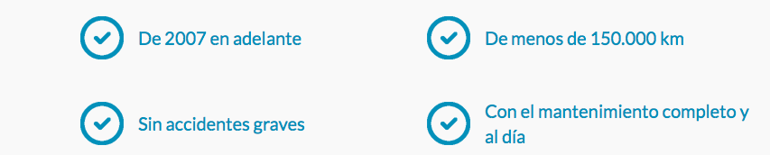
Información general (General information)
LOGO DESING. --> i would like to see some IDEAS
Import used cars from Germany 100% safely
Importacion de vehiculos de alemania 100% seguro, sencillo y transparente.
Te acompañamos y asesoramos en todo el proceso para que puedas disfrutar de tu coche en tu ciudad de origen
listo para conducir.
(we accompany you and advise you on the whole process so that you can enjoy your car in your home city ready to drive)
En Alemania elegimos varios modelos que te puedan interesar según tu criterio de búsqueda, motorización, color y equipamiento
Asegurándonos que el coche esta en perfecto estado y con toda la documentación en regla. Libro de mantenimiento, historial
Accidentes y kilometraje.
Solo aconsejamos la compra de vehículos usados o seminuevos con un máximo de 6 a 7 años con medias de máximo 30.000 km
anuales y no mas de 150.000 km en total.
Comparamos el mercado alemán y el Español para ver si realmente seria interesante la operación.
Te en cuenta que el mercado de coches usados de Alemania es el mayor del mundo, donde hay mucha mas variedad de modelos
Y mas equipados que en el mercado español con fácil disponibilidad sin tener que esperar largos periodos de tiempo.
Calculamos e incluimos todos los costes necesarios por los tramites de manera 100% transparente.
Impuesto de Matriculación, Impuesto de circulación, coste ITV, certificados, Traducciones, Matriculación y Tasas de Trafico.

Slide 3
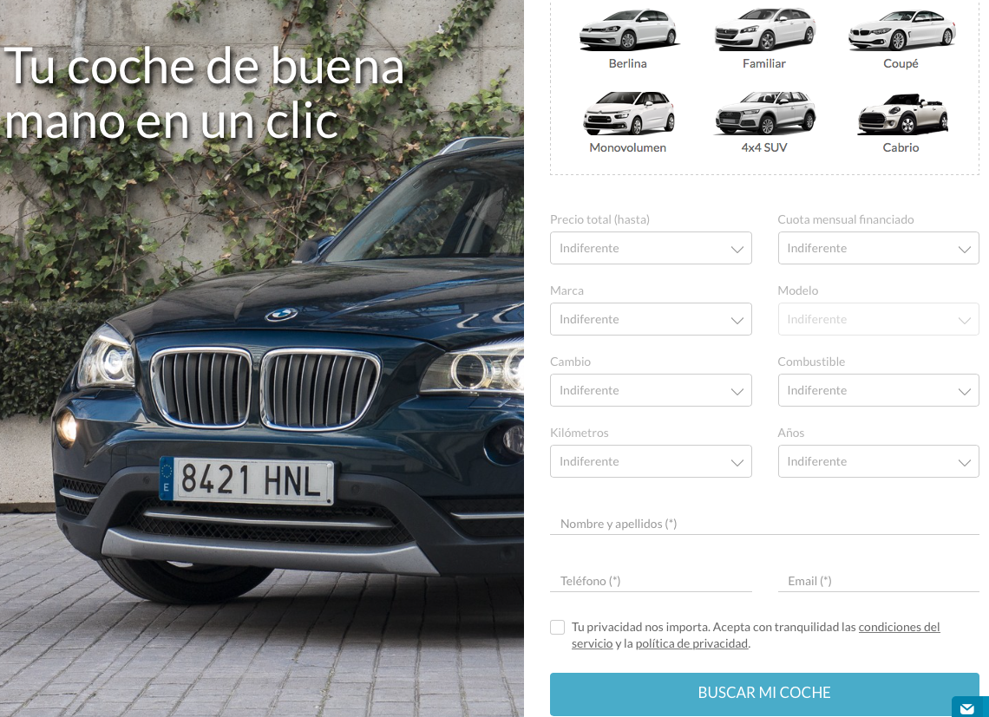



Compra tu coche, ¿que coche prefieres?
Formulario: (form)
4 opciones:
Cars
Campervans
Classic cars
Trucks

Slide 4
Nuestro servicio:
Te damos precio final en base a varios servicios:
BASIC Service: xxx€ Vuela, compra y conduce. (fly and buy): Incluye negociación, asesoramiento, tramites, documentación, ayuda con la reserva de vuelos y alojamiento. (otros costes como vuelo, alojamiento, seguro provisional, combustible, peaje etc.. son aparte)
INTERMEDIATE Service : xxx€ Trust, buy and auto shipping* *Shipping→ gastos auto desde 700€ Trucks and campervans desde 900€ coste total desde 1390 € Incluye negociación, asesoramiento, tramites de compra, documentación, preparación del envió.
PREMIUN Servicie: xxxx€. Trust, buy and auto driving* *we drive the car for you. Incluye negociación, asesoramiento, tramites de compra, documentación, seguro ( otros gastos aparte)
https://www.importarcoches.com/our-fees/

Slide 5
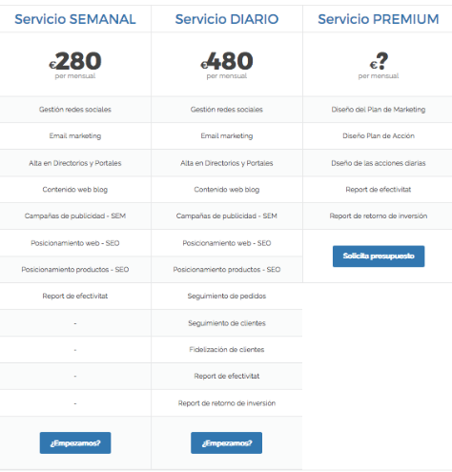
Nuestro servicio:
Idea para el diseño de los diferentes servicios:

Slide 6
Información general (General information)
LOGO DESING
https://www.importarcoches.com/how-to-buy-a-car-in-germany-step-by-step/
PAYMENT OPTIONS
At Benefit car you can make the payment by bank transfer. Or you can pay in cash or by credit card directly at the branch.
xxxxxxxxxxxxxxxx, Deutschebank, Deutschand (EUR)
IBAN: DExxxxxxxx, SWIFT/BIC: xxxxxxxxx
We accept all major credit cards: VISA, Mastercard, Paypal

